Slide 1
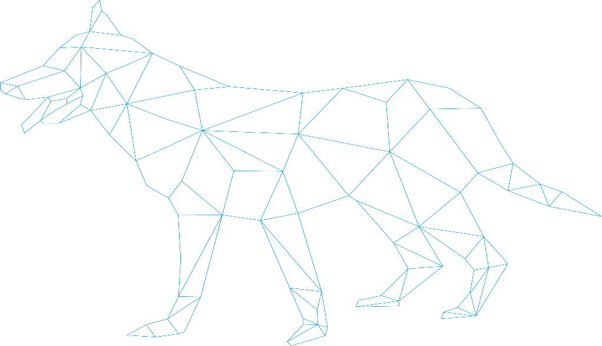
LE PROJET DE FERME DU FUTUR
COMMENT INNOVER
POUR ACCOMPAGNER LES ÉLEVEURS
FACE AUX DÉFIS DES ATTENTES SOCIÉTALES?
SIMV
3 juillet 2018

Slide 2
Neovia
Innovative science feeding mankind

Slide 3
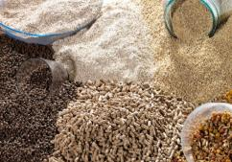
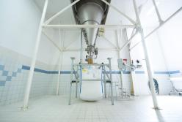
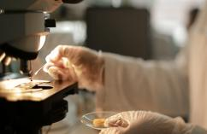
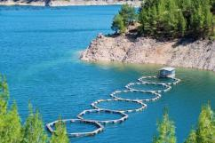
métiers
AlimentS completS
Santé animale
aquaculture
Additifs &
INGREDIENTS
Petcare
LABORATOIRES D’ANALYSES
PREMIX
FirmeS-Services

Slide 4
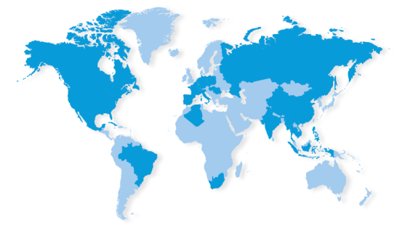
présence dans le monde
8300 collaborateurs
28 pays d’implantation
75 sites industriels
11 centres de recherche appliquée
Afrique du Sud Algérie Allemagne Belgique Brésil Cambodge Canada | Chine Cuba Espagne États-Unis France Hongrie Inde | Indonésie Italie Mexique Myanmar Pays-Bas Philippines Pologne | Portugal Rép. Tchèque Roumanie Russie Suisse Thaïlande Vietnam
1 centre mondial de l’innovation

Slide 5
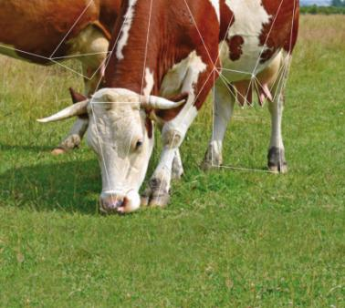
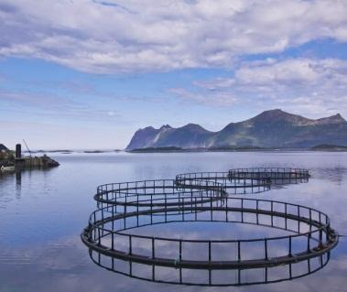
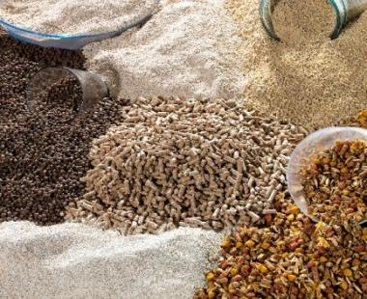
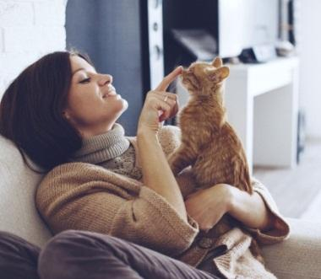
L’innovation au cœur de notre stratégie 5 PRIORITES D’iNNOVATION
SMART
FARMING
AQUACULTURE INTENSIVE
INGREDIENTS
FONCTIONNELS
OPTIMISATION DES RESSOURCES
INTERACTIVE
PETLINE

Slide 6
We’nov : une nouvelle approche de l’innovation
Intelligence économique
Des outils de travail collaboratif 3.0
Partenariats
Incubateur de
start-ups
16 nationalités
Big data
Software et technologies
Réseau et rayonnement international

Slide 7
Une R&D mondiale et connectée
France
Centres de recherche : 2
Espèces : porc, volaille chair, poule pondeuse, veau, bovin viande, ovin, lapin, gibier
140 scientifiques, techniciens et personnel dédiés
50 projets prometteurs d’innovation
11 centres de recherche appliquée
200 rapports de recherche rédigés chaque année
Inde
Centre de recherche : 1
Espèce : poulet
Vietnam
Centre de recherche : 2
Espèces : tilapia, barramundi, pangasius, crevette, caille ponte, cane ponte, poulet, canard
Mexique
Centre de recherche : 1
Espèces : crevette
Brésil
Centres de recherche : 3
Espèces : tilapia, « round fish », bovin viande, chien, chat
Indonésie
Centre de recherche : 1
Espèce : poule pondeuse

Slide 8
LE PROJET DE
FERME DU FUTUR
COMMENT INNOVER
POUR ACCOMPAGNER LES ÉLEVEURS
FACE AUX DÉFIS DES ATTENTES SOCIÉTALES?

Slide 9
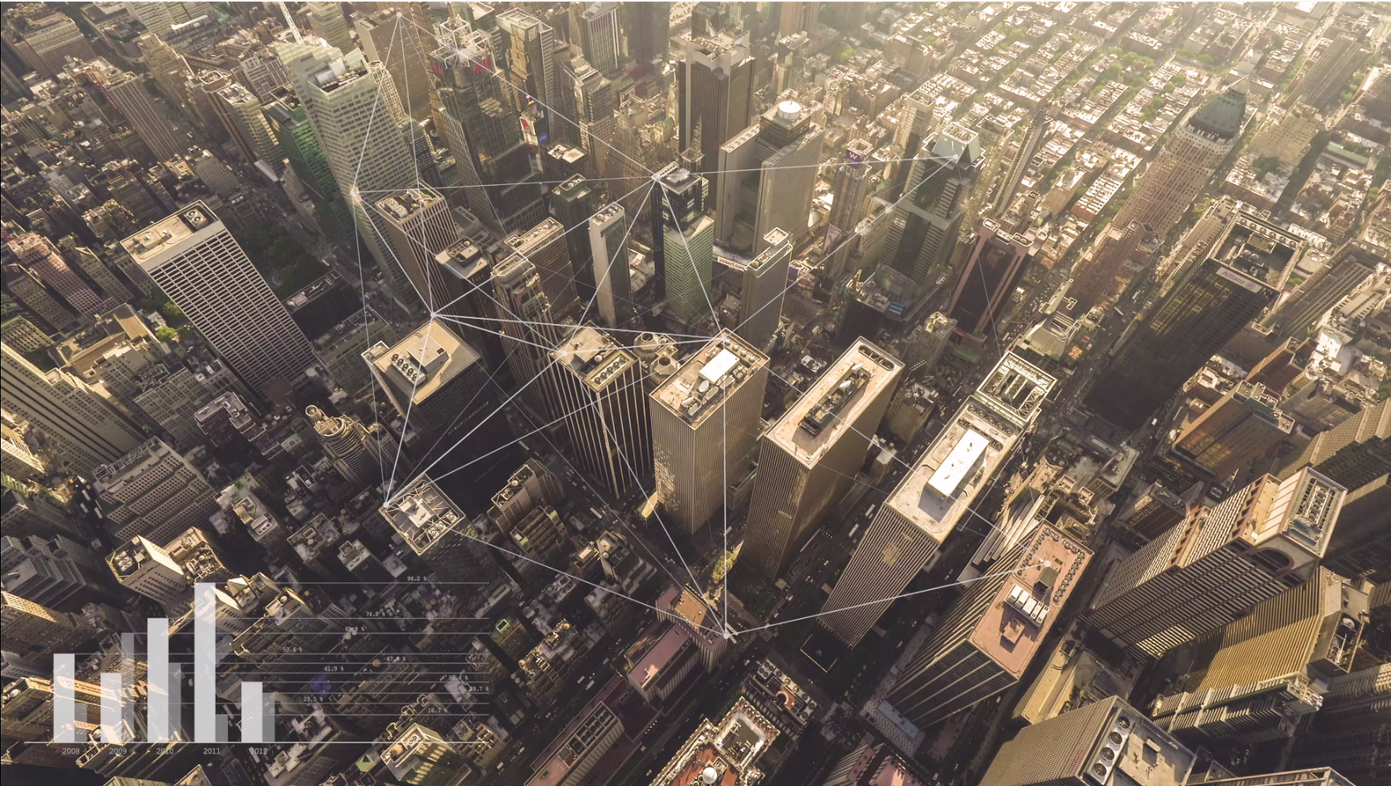
Notes:
Link with the VIDEO

Slide 11
LE PROJET DE
FERME DU FUTUR
ADAPTER L’ELEVAGE DE 2030 AUX ATTENTES DES CONSOMMATEURS

Slide 12
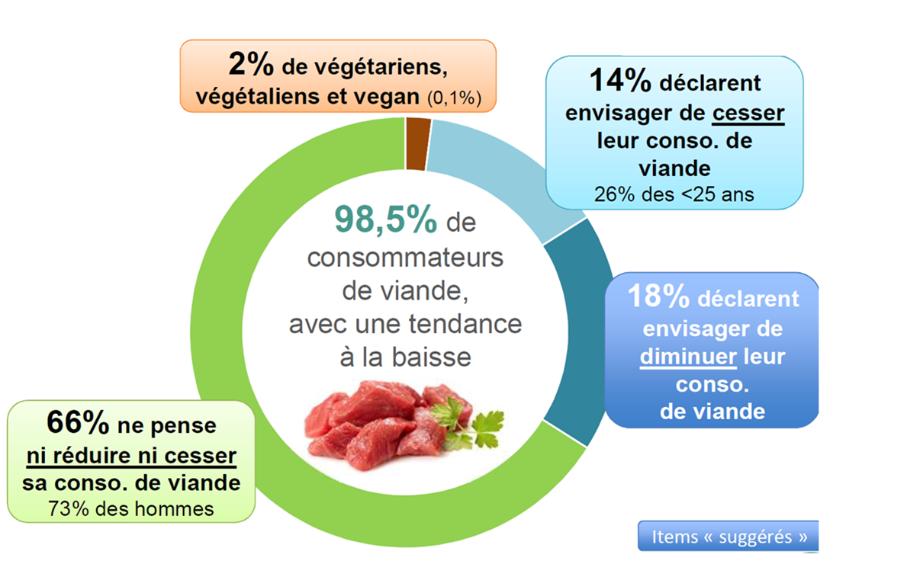
LES MARCHES CHANGENT
Source :
étude Accept IDELE, IFIP, ITAVI 2014-2017

Slide 13
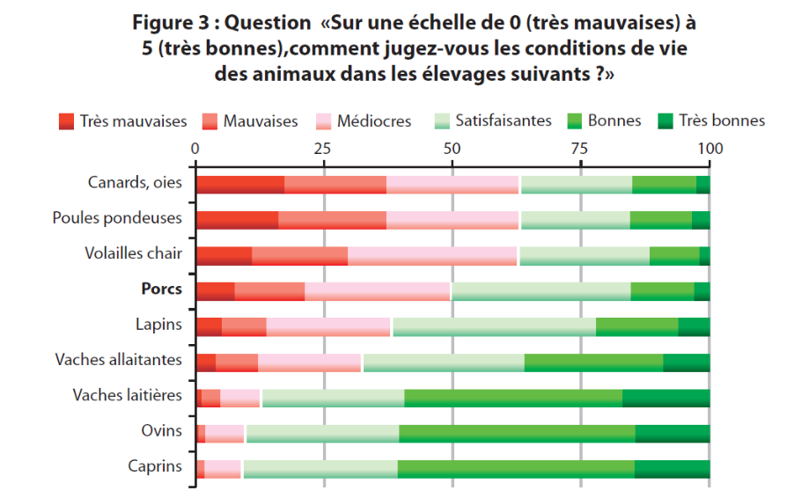
59% DES FRANÇAIS INSATISFAITS DES CONDITIONS D’ÉLEVAGE
Ici enquête spécifique auprès de 1083 élèves de terminale
Source :
étude Accept IDELE, IFIP, ITAVI 2014-2017

Slide 14
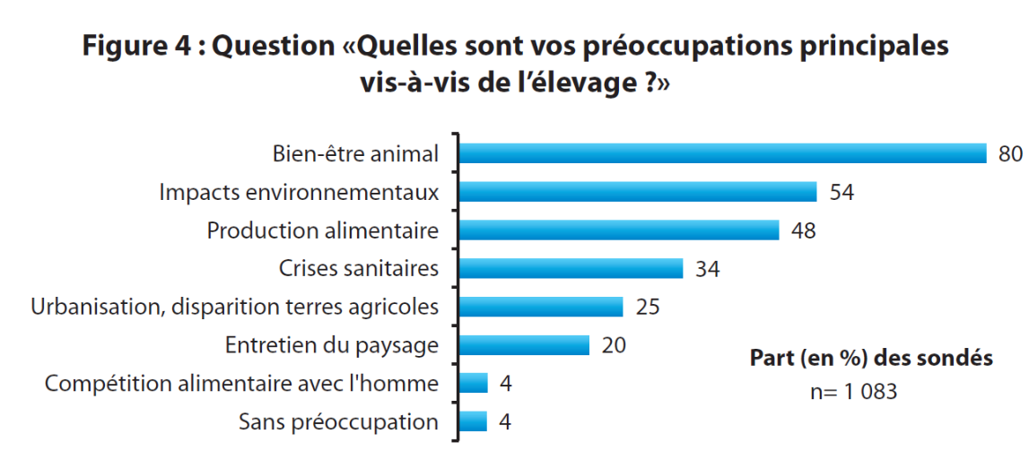
PERCEPTION DES JEUNES FRANCAIS
(1083 élèves de terminale, étude Accept IFIP)

Slide 15
COLLABORER AVEC LES ELEVEURS, LES PARTENAIRES CLES ET LES LEADERS D’OPINIONS POUR INTEGRER LES defis SOCIETAUX
ENVIRONNEMENT
EMISSIONS CO₂ CH₄
POLLUTION DE L’EAU
IMPORTATIONS SOJA, OGM
NUISANCES (odeurs, bruits)
ENERGIE
BIODIVERSITE
SANTE- QUALITE
USAGE DES MEDICAMENTS
EPIZOOTIES et ZOONOSES
CONSOMMATION DE PROTEINES ANIMALES
TRACABILITE
QUALITES NUTRITIONNELLES ET ORGANOLEPTIQUES
BIEN-ETRE ANIMAL
CONSIDERATION DE L’ANIMAL
CONDITIONS DE VIE
INTERVENTIONS HUMAINES
ORGANISATION
SYSTÈME INTENSIF
CONCENTR° GEOG.
BIEN-ETRE ELEVEUR
DISTRIBUTION
PRODUCTION BIO
RENTABILITE
NOURRIR LA PLANETE
PRODUITS ANIMAUX ACCESSIBLES
PRODUITS ADAPTES A CHAQUE MARCHE
OPTIMISATION DES RESSOURCES (eau, terre)

Slide 16
LE PROJET DE
FERME DU FUTUR
INNOVER GRACE A UN DISPOSITIF R&D FUTURISTE ET OUVERT

Slide 17
UN PROJET INTERNATIONAL ET EN RESEAU
F. en propre
F. pilotes
Réseau
Nuage
Saint
Nolff
We’Nov
Château Thierry
Brésil

Slide 18
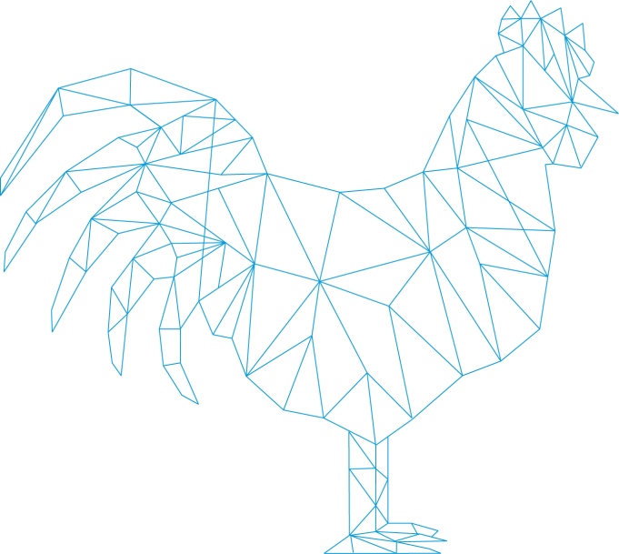
DES FERMES R&D DUFUTUR
Des fermes connectées pour des mesures zootechniques, physiologiques, comportemntales et environnementales
Ameliorer les mesures indiviuelles
anticiper les évenements santé
Mesurer le comportement
DES mesures automatiques et de precision
Des comparaisons des modes d’elevage
Notes:
In these R&D facilities of the future, we aim to
Compare zootechnical performances
Measure Individual intake and feed efficiency
Assess the impact of genetic for better precision of models
Collect physiological data measured in situ (rumination, pH, ruminal temperature, weight, ...).
Collect behavioral data to assess animal welfare and health.
Assess environmental (CH4) parameters : water, energy,
Test and validate new connected tools

Slide 19
L’innovation ouverte pour intégrer les solutions d’uN RESEAU ENTREPRISES INNOVANTES
&

Slide 20
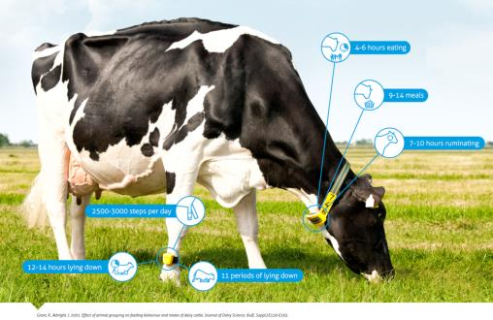
NEDAP, partenaire technologique en monitoring
Entreprise de 700 personnes Pays-Bas
Accéléromètres (colliers / podomètres)
Activité (repos, marche, alimentation, autre)
Temps d’alimentation
Détection de chaleur
Temps de rumination ➔ acidose
Temps passé dehors / dedans
Alertes individuelles
Interprétations du comportement
Intégration avec le logiciel du robot

Slide 21
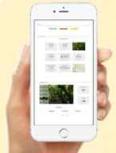
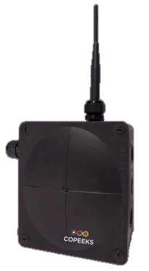
COPEEKS – Mettre en relation les images et les données d’environnement
Startup Lannion (22)
SOLUTION
LE BOITIER CONNECTÉ PEEK FOURNIT DES IMAGES, DES VIDÉOS HD ET DES DONNÉES ENVIRONNEMENTALES VIA UNE APPLICATION SUR PC, TABLETTE ET SMARTPHONE
ANNOUNCED BENEFIT
Accès simultané à la vidéo et aux données
Surveillez les animaux et le bien-être (mobile + web)
Alertes
Gagner du temps et moins se déplacer dans la ferme
Compatibilité avec la plupart des capteurs

Slide 22
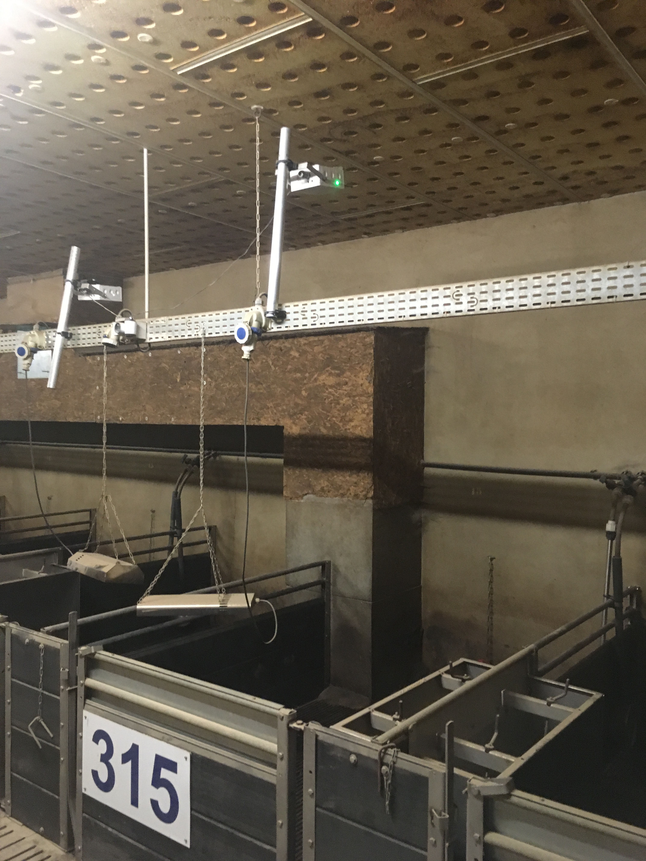
COPEEKS : FIABILISER LES RELEVÉS, ENREGISTRER ET VISUALISER LES IMAGES ➔ détecter les situations anormales

Slide 23
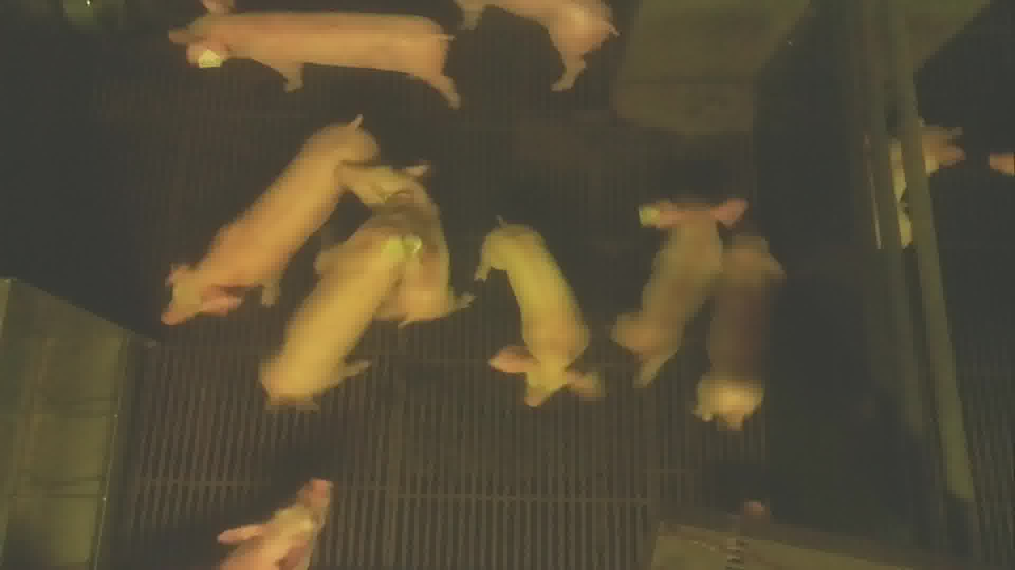
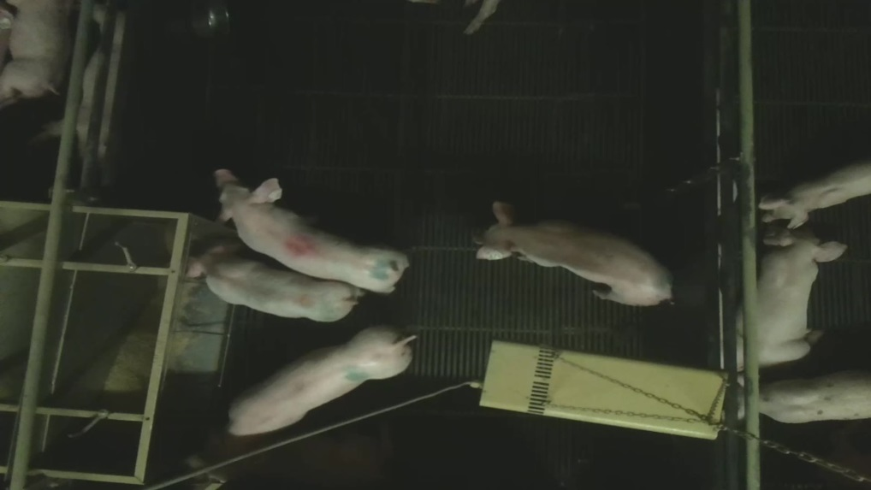
INTERPRETATION AUTOMATIQUE (MACHINE LEARNING)

Slide 24
PARTENARIATS STRATEGIQUES
Génétique
Santé animale
Producteurs d’ingrédients / additifs
Fournisseurs de solutions environnementales
Fabricants de matériel / équipements / bâtiments
Transformation
Grande distribution
Restauration
ONG
Universités / Scientifiques
Digital – Cloud
1 | Des orientations stratégiques partagées
2 | Couvrir toute la chaîne de valeur
3 | Partenariats sur une ou plusieurs espèces
Typologie de partenaires

Slide 25
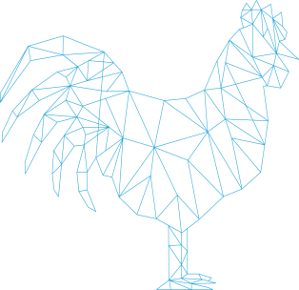
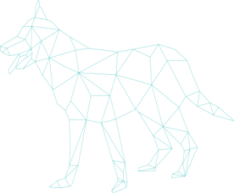
DES PROGRAMMES de recherche COLLABOratifs
Une meilleure connaissance zootechnique, comportementale
De nouveaux produits et services en lien avec les attendes des éleveurs et des consommateurs
BOOSTER
la R&D
Une alimentation optimisée
Des consommateurs confiants
Un dialogue renforcé entre éleveurs et consommateurs
Des co-développements
Des solutions digitales pour l’élevage durable
Des solutions adaptées aux nouvelles tendances
FAVORISER LES INTERACTIONS ENTRE FILIERES ET CITOYENS
PROPOSER UN SHOWROOM TECHNOLOGIQUE

Slide 26
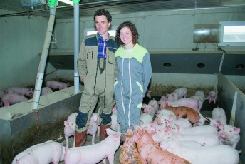
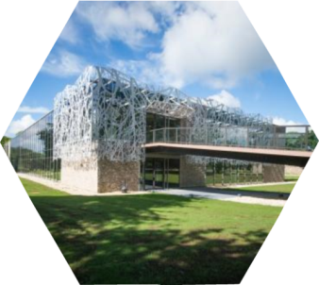
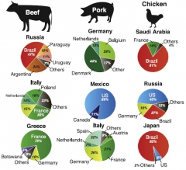
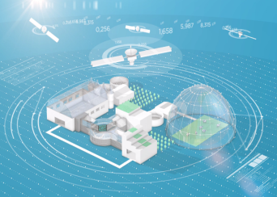
LA FERME DU FUTUR : le bien-être humain et animal au cœur d’un eco-système complet
RESEAU D’ELEVEURS
CENTRE
VISITEURS
RESEAU
D’ELEVEURS
RESEAU D’ELEVEURS
FERMES R&D
EVENEMENTS
PROSPECTIVE
L’ELEVAGE 2030
COMPETENCES DATA SCIENCE
RESEAU
ENTREPRISES

Slide 27
LE PROJET DE FERME DU FUTUR
Des animaux bien élevés,
Des éleveurs reconnus,
Des consommateurs confiants.

Slide 28
Contact :
Marie-Bénédicte Charpentier mbcharpentier@neovia-group.com
+ 33 6 73 68 47 49
#follow us

